Slide 1
2022年
河北省政府工作报告要点

Slide 2
1
2021年工作回顾
目录
2
2022年主要目标任务

Slide 3
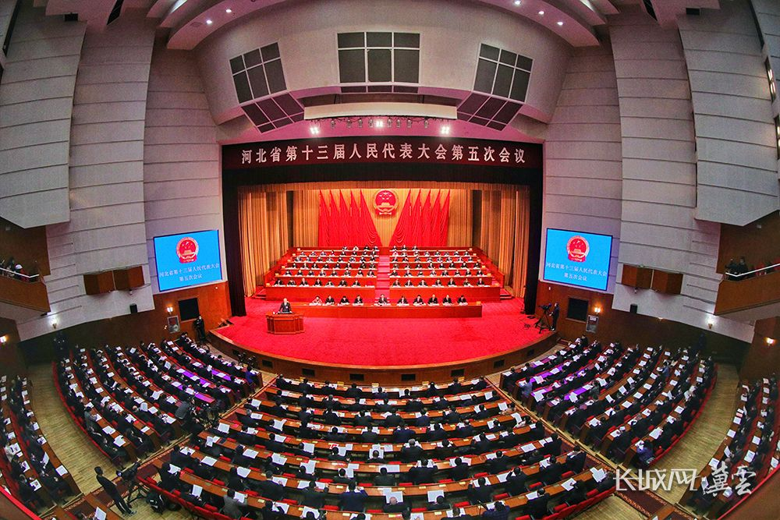
在此添加标题
HIGHLIGHTS
1月17日上午，河北省第十三届人民代表大会第五次会议在省会河北会堂开幕。代省长王正谱代表河北省人民政府向大会作政府工作报告。
单击此处填写具体的文字描述单击此处填写具体的文字描述单击此处填写具体的文字描述单击此处填写具体的文字描述。

Slide 4
01
2021年工作回顾
返回目录页

Slide 5
（一）齐心协力抗疫情、稳增长，经济发展稳中向好
面对疫情冲击，我们扎实做好“六稳”“六保”工作，多措并举扩内需、畅循环、稳增长，加强运行调度，及时有序复工复产，积极应对大宗商品价格上涨、电力煤炭供应紧张等突出问题，经济保持平稳健康发展。预计全省生产总值增长6.5%，一般公共预算收入增长8.9%，居民人均可支配收入增长8%左右，社会消费品零售总额增长6.3%，居民消费价格涨幅控制在1%左右，外贸进出口增长21.5%，发展质量效益不断提高。
HIGHLIGHTS

Slide 6
（二）全力以赴担使命、促协同，三件大事实现重要突破
HIGHLIGHTS
京津冀协同发展
取得新进展
雄安新区建设发展
成效显著
冬奥会筹办
全面就绪

Slide 7
（三）坚定不移调结构、转动能，产业优化升级步伐坚实
传统产业焕发新生机
新兴产业激发新活力
数字经济点燃新引擎

Slide 8
（四）持之以恒育主体、建平台，创新驱动发展势头强劲
创新主体平台增多做强
自主创新能力稳步提升
成果转化步伐加快

Slide 9
（五）坚持不懈治污染、优生态，绿色低碳发展迈入新轨道
蓝天碧水净土保卫战取得突破性进展
生态保护修复
扎实开展
碳达峰碳中和工作有序推进

Slide 10
（六）不失时机抓改革、扩开放，发展动力活力不断增强
“放管服”改革成效明显
HIGHLIGHTS
国资国企、财税金融改革持续深化
医药卫生体制改革深入推进

Slide 11
（七）统筹兼顾补短板、增优势，城乡面貌发生新变化
乡村全面振兴开局良好
HIGHLIGHTS
新型城镇化扎实推进
区域经济发展壮大

Slide 12
（八）用心用情办实事、惠民生，社会大局保持和谐稳定
20项民生工程和10件民生实事全部完成
保障水平持续提升
HIGHLIGHTS
社会事业全面进步
平安河北建设扎实推进

Slide 13
02
2022年主要目标任务
返回目录页

Slide 14
今年政府工作的总体要求是：
以习近平新时代中国特色社会主义思想为指导，全面贯彻落实党的十九大和十九届历次全会精神，认真落实省第十次党代会精神，弘扬伟大建党精神，坚持稳中求进工作总基调，立足新发展阶段，完整、准确、全面贯彻新发展理念，加快构建新发展格局，全面深化改革开放，坚持创新驱动发展，加快绿色转型，优化产业结构和生态环境，推动高质量发展，坚持以供给侧结构性改革为主线，统筹疫情防控和经济社会发展，统筹发展和安全，统筹当前和长远，有效扩大投资、扩大消费、扩大就业，继续做好“六稳”“六保”工作，持续改善民生，优化营商环境，保持经济运行在合理区间，保持社会大局稳定，加快建设现代化经济强省、美丽河北，以优异成绩迎接党的二十大胜利召开。

Slide 15
今年全省经济社会发展主要预期目标是：
生产总值增长6.5%，一般公共预算收入增长6.5%，固定资产投资增长6.5%，社会消费品零售总额增长8%左右，外贸进出口增长5%左右；居民人均可支配收入增长8%左右；居民消费价格指数涨幅控制在3%左右；城镇调查失业率控制在5.5%以内，PM2.5平均浓度下降5%以上，单位GDP能耗下降3.5%。
HIGHLIGHTS

Slide 16
落实总体要求，做好今年工作
必须聚精会神推动高质量发展，毫不动摇坚持以经济建设为中心，紧紧扭住发展第一要务，激发创新第一动力，汇聚人才第一资源，以更高站位、更大力度、更实举措推进项目建设，推动经济实现质的稳步提升和量的合理增长。
HIGHLIGHTS
必须坚定不移贯彻习近平总书记对河北工作重要指示，坚持党的全面领导，把党中央决策部署和省委工作要求转化为“施工图”“任务书”，一以贯之抓好落实，笃行不怠接续奋斗，始终沿着总书记指引的方向坚定前行。

Slide 17
落实总体要求，做好今年工作
必须坚持系统观念，正确把握河北发展的时与势、稳与进、质与量，加强前瞻性思考、全局性谋划、整体性推进，统筹兼顾、重点突破，月月都有新变化、年年都有新气象，不断开创现代化经济强省、美丽河北建设新局面。
HIGHLIGHTS
必须矢志不渝践行以人民为中心的发展思想，定决策、办事情充分考虑群众的需求和感受，从突出问题着手，从具体工作抓起，把民生实事一件一件办好，扎实推动共同富裕，让人民生活更加幸福。

Slide 18
重点做好十个方面工作
（一）
着力实施重大国家战略，推动形成高质量发展动力源
扎实推进京津冀协同发展
确保冬奥会圆满成功
高标准高质量建设雄安新区

Slide 19
重点做好十个方面工作
（二）
着力实施项目带动战略，推动内需潜力充分释放
积极扩大有效投资
促进消费持续恢复
此模板版权为熊猫办公网所有！提示：此PPT为盗版熊猫办公网模板，如下载使用，会因兼容问题导致软件崩溃，请勿下载！！！

Slide 20
重点做好十个方面工作
（三）
着力新旧动能转换，推动建设现代产业新体系
培育先进制造业集群
做大做强数字经济
提升产业链现代化水平
强化标准质量引领

Slide 21
重点做好十个方面工作
（四）
着力建设科技强省，推动创新发展实现新突破
打好关键核心技术攻坚战
打造高能级创新平台
加快科技成果孵化转化
全方位培养引进用好人才

Slide 22
重点做好十个方面工作
（五）
着力乡村全面振兴，推动农业农村农民现代化
巩固拓展脱贫攻坚成果
发展壮大乡村产业
加强改进乡村治理
HIGHLIGHTS
切实保障粮食安全
深化乡村建设行动

Slide 23
重点做好十个方面工作
（六）
着力减污降碳协同增效，推动生态环境质量持续提升
HIGHLIGHTS
持续打好
蓝天碧水净土保卫战
统筹山水林田湖草沙一体治理修复
稳妥有序推进
碳达峰碳中和

Slide 24
重点做好十个方面工作
（七）
着力深化改革开放，推动构建一流营商环境
HIGHLIGHTS
持续推进重点领域改革
提高开放型经济发展水平
大力优化营商环境

Slide 25
重点做好十个方面工作
（八）
着力优化经济布局，推动区域发展更趋协调
突出抓好“六带”建设
HIGHLIGHTS
提升新型城镇化建设质量

Slide 26
重点做好十个方面工作
（九）
着力创造高品质生活，推动共同富裕迈出坚实步伐
HIGHLIGHTS
完善多层次社会保障体系
提高就业质量和居民收入水平
促进公共服务优质均衡发展

Slide 27
重点做好十个方面工作
（十）
着力统筹发展和安全，推动建设更高水平的平安河北
HIGHLIGHTS
毫不放松抓好疫情防控
切实维护社会和谐稳定

Slide 28
实干成就梦想，奋斗创造未来。让我们更加紧密地团结在以习近平同志为核心的党中央周围，全面贯彻习近平新时代中国特色社会主义思想，在省委的坚强领导下，解放思想、开拓创新，埋头苦干、锐意进取，奋力开创建设现代化经济强省、美丽河北新局面，以优异成绩迎接党的二十大胜利召开！

